Slide 1
界面律速のモデル
蒸発速度

Slide 2
ぬれた服は冷たい
ここまでの話
水が蒸発して服を冷やす。
冷たい
冷たくない
水の蒸発する
速さは？

Slide 3
モデル
ここまでの話
水面での水分子
30℃の 理想気体 空気1$m^{3}$と水の壁
仮定！
水面に100%吸着
仮定！
水
衝突
空気 1$m^{3}$
30℃
1気圧
湿度 100%
$$z$$
いつでもこの数
飛び出す
蒸発
重力は無し
$$y$$
湿度100%のとき
飛び込む数=飛び出す数
仮定！
$$x$$

Slide 4
湿度0%のときの蒸発速度
ここまでの話
蒸発速度5.7mm/秒
乾くの早すぎ！
1m
蒸発速度5.7mm/秒 （$x=1m$ の壁がないとき）
水
空気 1$m^{3}$
30℃
1気圧
湿度 0%
$$v_{x}=374[m/s]$$
$$z$$
$0.0053s$後に
水蒸気は飽和
$$y$$
早すぎ！
$$x$$

Slide 5
モデルの改善
モデルの改善
水分子は①平均自由行程の範囲で往復するため、拡散で全体に充満する
→拡散律速のモデル
水分子は水面に100% ②吸着しないかもしれない
→界面律速のモデル
③蒸発の潜熱で気温は下がるため、30.40gも蒸発しない
→水側に熱源を想定
今回はここを検討
水
空気
30℃
1気圧
湿度 0%
熱源

Slide 6
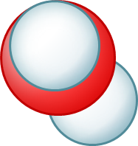
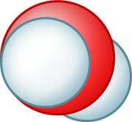
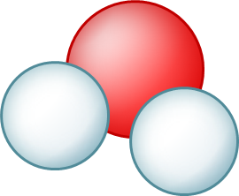
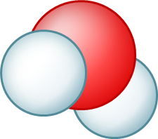
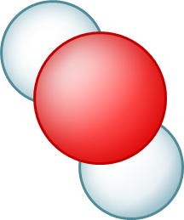
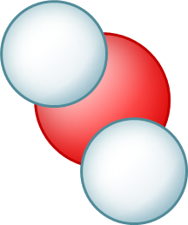
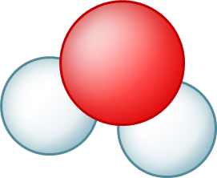
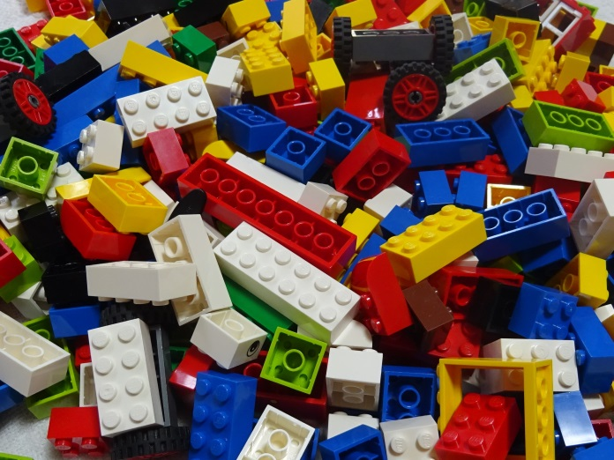
水分子が水面に当たったとき
界面律速のモデル
水面の水分子がランダムな向きならば
水
ぶつかったところにくっつく
ごちゃごちゃ
無造作に積んだ
レゴブロックの
並び方

Slide 7
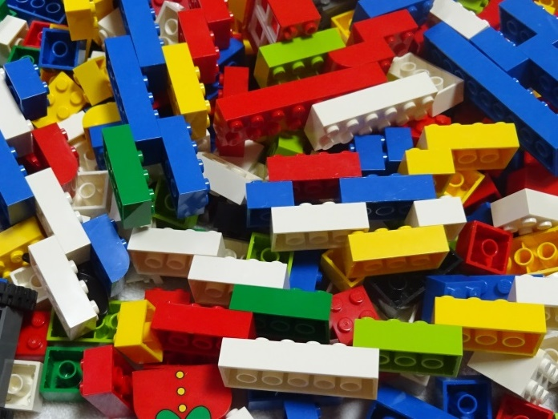
表面張力があると
界面律速のモデル
水面の水分子は表面に沿って安定構造
水
界面律速のモデル
場所や角度によって
跳ね返される
表面が
つるつる
水面に$α$の割合で吸着
仮定変更！
組み立てた
レゴブロックの
並び方
参考： 凝縮係数 黒田登志雄(1984).『結晶は生きている ～ その成長と形の変化のしくみ ～』サイエンス社 p.94

Slide 8
モデル
ここまでの話
水面での水分子
水面に100%吸着
仮定！
水
衝突
空気 1$m^{3}$
30℃
1気圧
湿度 100%
$$z$$
いつでもこの数
飛び出す
蒸発
$$y$$
湿度100%のとき
飛び込む数=飛び出す数
仮定！
$$x$$
※このイラストは大きさが不正確

Slide 9
界面律速のモデル
界面律速のモデル
凝縮係数$α$を導入
仮定変更！
凝縮係数α
水面への吸着率を$α$
水
衝突
空気 1$m^{3}$
30℃
1気圧
湿度 100%
$$z$$
いつでもこの数
飛び出す
蒸発
$$y$$
湿度100%のとき
吸着する数=飛び出す数
仮定！
$$x$$
参考： 凝縮係数 黒田登志雄(1984).『結晶は生きている ～ その成長と形の変化のしくみ ～』サイエンス社 p.94
※このイラストは大きさが不正確

Slide 10
理想気体水分子が水面に飛び込む数
ここまでの話
1秒間の衝突量 $187往復$
$$×30.40g=5680g$$
1m
水
空気 1$m^{3}$
30℃
1気圧
湿度 100%
1分子が187回衝突
水分子30.40g
$$v_{x}=374[m/s]$$
$$z$$
延べ$5.7kg/s$ とび込む
$$y$$
計算
$$v_{x}/2×a=5680$$
1秒間に往復できる距離から
$$x$$
※このイラストは大きさが不正確

Slide 11
水分子が水面から飛び出す数
界面律速×理想気体
1秒間の衝突量 $187往復$
$$×30.40g=5680g$$
1m
水
空気 1$m^{3}$
30℃
1気圧
湿度 100%
1分子が187回衝突
水分子30.40g
$$v_{x}=374[m/s]$$
$$z$$
計算
延べ5.7kgの水は
$$\frac{5700}{18}×6.0×{10}^{23}=1.9×{10}^{26}$$
$1.9×{10}^{26}$個の水分子である。
延べ$5.7α kg/s$ 吸着する
$$y$$
$$⇒$$
$$x$$
延べ$5.7α kg/s$ 蒸発する
$1.9×{10}^{26}α$個/s
蒸発する
※このイラストは大きさが不正確

Slide 12
湿度0%のときの蒸発速度
界面律速×理想気体
1秒間の蒸発量 $α×5680g$
飽和水蒸気量30.40g
1m
水
空気 1$m^{3}$
30℃
1気圧
湿度 0%
30℃
1気圧
湿度 100%
水分子0g
水分子30.40g
$$v_{x}=374[m/s]$$
$$z$$
$0.0053/α[s]$後に
水蒸気は飽和
$$y$$
$α$=0.5% 程度で、
1秒後に飽和
$$x$$
延べ$5.7α kg/s$ 蒸発する
αはどのくらい？
※このイラストは大きさが不正確

Slide 13
凝縮係数 $α$ を氷の成長速度から予測
氷の凝縮係数
水飽和のとき、表面はラフでもO.K.
氷結晶の成長の場合
-15℃、水蒸気量は水飽和 $(1.61g/m^{3} )$
最大成長速度 $R_{max}=30μm/s$
実験値
$α=1$の場合
$$R\left(0001\right)=0.05 μm/s$$
$$⇒ α=0.0017$$
$$(0001)$$
実験値
$$(10\overline{1}0)$$
$$R\left(10\overline{1}0\right)=0.5 μm/s$$
$$⇒ α=0.017$$
水の吸着率が氷より大きいならば
$$α≥Ο(0.001)$$
参考： 氷の成長速度 黒田登志雄(1984).『結晶は生きている ～ その成長と形の変化のしくみ ～』サイエンス社 p.96
※このイラストは大きさが不正確

Slide 14
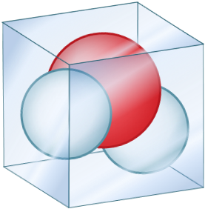
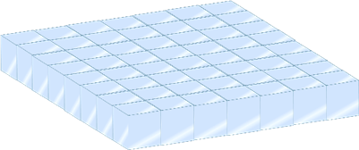
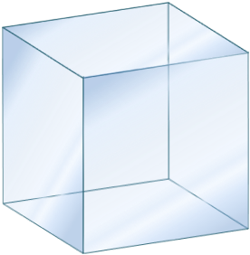
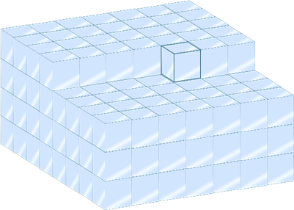
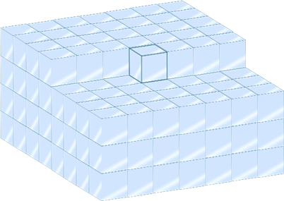
凝縮係数 $α$ を昇華熱から見積もる
氷の凝縮係数
跳ね返り
再蒸発
単純立方格子の模型
吸着
$$v_{x}$$
飛び込み頻度
$$ν^{in}$$
$$a^{2}$$
キンクまで
滑る
$$a$$
$$a$$
昇華
蒸発頻度
$$τ^{−1}$$
$$a$$
凝縮係数
$$α=τ^{−1}/ν^{in}$$
キンク
表面分子の一部が
昇華しやすい
$$m=M/N_{A}$$
$$a={\left(m/ρ\right)}^{1/3}$$
※このイラストは結晶構造が不正確

Slide 15
飛び込み頻度の計算
氷の凝縮係数
飛び込み頻度
$$ν^{in}=\frac{1}{2}nv_{x}a^{2}$$
$ν^{in}$ : 水蒸気の飛び込み頻度
$p$ : 水蒸気圧
$ρ$ : 氷の質量密度
$k_{B}T$ : 温度エネルギー
$M/N_{A}$ : 1分子の質量
マクスウェル分布では、
$$v_{x}^{2}=2k_{B}T/πm$$
ちょっとずれる
温度で表現
$$ν^{in}=\frac{1}{2}p{ρ^{−\frac{2}{3}}\left(k_{B} T\right)}^{−\frac{1}{2}}{\left(\frac{M}{N_{A}}\right)}^{1/6}$$
計算
水蒸気の数密度$n$
$$n=\frac{p}{k_{B}T}$$
分子の飛び込み方向の平均速度$v_{x}$
$$v_{x}=\sqrt{\frac{k_{B}TN_{A}}{M}}$$
結晶表面の分子間隔$a$ (単純立方格子を仮定)
$$a={\left(\frac{M}{ρN_{A}}\right)}^{\frac{1}{3}}$$
一様の仮定！
吸着
$$v_{x}$$
$$a^{2}$$
※このイラストは結晶構造が不正確

Slide 16
飛び込み頻度の計算
氷の凝縮係数
(-15℃、氷との平衡蒸気圧)
飛び込み頻度
$$ν^{in}=\frac{1}{2}nv_{x}a^{2}$$
$ν^{in}$ : 水蒸気の飛び込み頻度
$p$ $=1.65×{10}^{2}[N/m^{2}]$
$ρ$ $=919.4[kg/m^{3} ]$
$k_{B}T$ $=3.76×{10}^{−21}[J]$
$M/N_{A}$ $=2.99×{10}^{−26}[kg]$
飛び込み頻度 (1格子点当たり)
$$ν^{in}=2.55×{10}^{5} [/s]$$
計算
水蒸気の数密度$n$
$$n=\frac{p}{k_{B}T}=4.63×{10}^{22}[/m^{3}]$$
分子の飛び込み方向の平均速度$v_{x}$
$$v_{x}=\sqrt{\frac{k_{B}TN_{A}}{M}}=345[m/s]$$
結晶表面の分子間隔$a$ (単純立方格子を仮定)
$$a={\left(\frac{M}{ρN_{A}}\right)}^{\frac{1}{3}}=3.19×{10}^{−10}[m]$$
吸着
$$v_{x}$$
$$a^{2}$$
参考： (参照日2019年07月8日) 1気圧-15℃の水蒸気圧 黒田登志雄(1984).『結晶は生きている ～ その成長と形の変化のしくみ ～』サイエンス社 p.87
氷の密度 The Engeenering ToolBox - Ice - Thermal Properties
ボルツマン定数 Wikipedia – ボルツマン定数
アボガドロ定数 Wikipedia – アボガドロ定数
水のモル質量 モル質量 - Wikipedia
※このイラストは結晶構造が不正確

Slide 17
蒸発頻度の計算
氷の凝縮係数
蒸発時間
$$τ=\frac{1}{ν}exp\left(\frac{φ_{1/2}}{k_{B}T}\right)$$
$ν$ : 表面分子の振動数
$φ_{1/2}$ : 1分子あたりの昇華熱
$k_{B}T$ : 温度エネルギー
$Δ_{vap}H$ : 蒸発エンタルピー
テキストは
結晶面からの昇華
この計算は
キンクからの昇華
昇華
テキストでの計算
参考： (参照日2019年07月8日) 氷表面での水分子の滞在時間 黒田登志雄(1984).『結晶は生きている ～ その成長と形の変化のしくみ ～』サイエンス社 p.100
※このイラストは結晶構造が不正確

Slide 18
蒸発頻度の計算
氷の凝縮係数
(-15℃)
$ν$は格子振動を
仮定
蒸発時間
$$τ=\frac{1}{ν}exp\left(\frac{φ_{1/2}}{k_{B}T}\right)$$
$ν$ $=2.03×{10}^{13}[/s]$
$φ_{1/2}$ $=8.46×{10}^{−13}[erg]$
$k_{B}T$ $=3.56×{10}^{−14}[erg]$
$Δ_{vap}H$ $=676\left[cal/g\right]$
$=2.83×{10}^{10}[erg/g]$
(-15℃)
単位系は
テキストの通り
蒸発時間
$$τ=1.09×{10}^{−3} [s]$$
計算
1分子あたりの気化熱$φ_{1/2}$
$$φ_{1/2}=\frac{18.0×2.83×{10}^{10}}{6.02×{10}^{23}}=8.46×{10}^{−13}[erg]$$
昇華
格子振動
参考： (参照日2019年07月8日) 氷表面での水分子の滞在時間 黒田登志雄(1984).『結晶は生きている ～ その成長と形の変化のしくみ ～』サイエンス社 p.100
※このイラストは結晶構造が不正確

Slide 19
蒸発頻度の計算
氷の凝縮係数
(-15℃)
蒸発頻度
$$τ^{−1}=ν exp\left(−\frac{φ_{1/2}}{k_{B}T}\right)$$
$ν$ $=2.03×{10}^{13}[/s]$
$φ_{1/2}$ $=8.46×{10}^{−13}[erg]$
$k_{B}T$ $=3.56×{10}^{−14}[erg]$
$Δ_{vap}H$ $=676\left[cal/g\right]$
$=2.83×{10}^{10}[erg/g]$
蒸発時間
$$τ=1.09×{10}^{−3} [s]$$
蒸発頻度
$$τ^{−1}=9.18×{10}^{2} [/s]$$
昇華
参考： (参照日2019年07月8日) 氷表面での水分子の滞在時間 黒田登志雄(1984).『結晶は生きている ～ その成長と形の変化のしくみ ～』サイエンス社 p.100
※このイラストは結晶構造が不正確

Slide 20
凝縮係数
氷の凝縮係数
(-15℃、氷との平衡蒸気圧)
凝縮係数$α$
$$α=\frac{τ^{−1}}{ν^{in}}$$
$ν^{in}$ $=2.55×{10}^{5}[/s]$
$τ^{−1}$ $=9.18×{10}^{2}[/s]$
-15℃、氷と平衡蒸気圧
($p=1.65×{10}^{2}[N/m^{2}]$)のとき
$$α=3.6×{10}^{−3}$$
キンクの密度が入ってないね！
昇華
吸着
$$v_{x}$$
$$a^{2}$$
※このイラストは結晶構造が不正確

Slide 21
凝縮係数
氷の凝縮係数
(-15℃、氷との平衡蒸気圧)
凝縮係数$α$
$$α=\frac{τ^{−1}}{ν^{in}}$$
$ν^{in}$ $=2.55×{10}^{5}[/s]$
$τ^{−1}$ $=9.18×{10}^{2}[/s]$
-15℃、氷と平衡蒸気圧
($p=1.65×{10}^{2}[N/m^{2}]$)のとき
$$α=3.6×{10}^{−3}$$
$$α=0.0017$$
実験値
$$(0001)$$
$$(10\overline{1}0)$$
$$α=0.017$$
キンクがびっしりならば！
実験と同じオーダー
$$α=Ο(0.001)$$
※このイラストは結晶構造が不正確

Slide 22
律速過程を組み合わせたら
蒸発速度
目次へ

Slide 23
蒸発頻度の計算法（テキスト）
氷の凝縮係数
氷表面1分子の蒸発時間
$$τ=\frac{1}{ν}exp\left(\frac{E_{a}}{k_{B}T}\right)$$
$ν$ : 表面分子の振動数
$E_{a}$ : 1分子あたりの1/2昇華熱
$k_{B}T$ : 温度エネルギー
$Δ_{vap}H$ : 蒸発エンタルピー
1/2因子は
テキストの通り
表面では1面くっついている。
はがれた分子の裏面を含めると、結合部位は2面。
これを吸着エネルギー$E_{a}$とする。
昇華
参考： (参照日2019年07月8日) 氷表面での水分子の滞在時間 黒田登志雄(1984).『結晶は生きている ～ その成長と形の変化のしくみ ～』サイエンス社 p.100
※このイラストは結晶構造が不正確

Slide 24
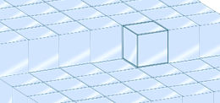
蒸発頻度の計算法（テキスト）
氷の凝縮係数
キンク $φ_{1/2}$
キンクでは3面くっついている。
はがれた分子の裏面を含めると、結合部位は6面。
ちょうど1分子全面分の、切れた結合手ができる。
この結合エネルギーは1分子昇華熱 $φ_{1/2}$ 。
昇華
表面 $E_{a}$
表面では1面くっついている。
はがれた分子の裏面を含めると、結合部位は2面。
これを吸着エネルギー$E_{a}$とする。
昇華
$0.5$ $φ_{1/2}$を
採用している
オーダー計算
$E_{a}\sim 0.3φ_{1/2}$ から $E_{a}\sim 0.5φ_{1/2}$
参考： (参照日2019年07月8日) 氷表面での水分子の滞在時間 黒田登志雄(1984).『結晶は生きている ～ その成長と形の変化のしくみ ～』サイエンス社 p.100
※このイラストは結晶構造が不正確

Slide 25
蒸発頻度の計算法（テキスト）
氷の凝縮係数
$ν$、$E_{a}$は
オーダー計算
氷表面1分子の蒸発時間
$$τ=\frac{1}{ν}exp\left(\frac{E_{a}}{k_{B}T}\right)$$
$ν$ $=1×{10}^{13}[/s]$
$E_{a}$ $=4.25×{10}^{−13}[erg]$
$k_{B}T$ $=3.56×{10}^{−14}[erg]$
$Δ_{vap}H$ $=676\left[cal/g\right]$
$=2.83×{10}^{10}[erg/g]$
(-15℃)
単位系は
テキストから
蒸発頻度
$$τ^{−1}=6.7×{10}^{7} [/s]$$
吸着中に${10}^{6}$回振動
計算
1分子あたりの気化熱$φ_{1/2}$
$$φ_{1/2}=\frac{18.0×2.83×{10}^{10}}{6.02×{10}^{23}}=8.46×{10}^{−13}[erg]$$
$$E_{a}=0.5φ_{1/2}$$
格子振動数と比較
すぐに蒸発
平衡状態の
飛び込み数と比較
飛び込み頻度
$$ν^{in}=2.55×{10}^{5} [/s]$$
戻る
参考： (参照日2019年07月8日) 氷表面での水分子の滞在時間 黒田登志雄(1984).『結晶は生きている ～ その成長と形の変化のしくみ ～』サイエンス社 p.100

